Slide 1
Hipoterapie
Soukupová Barbora, 2.D

Slide 2
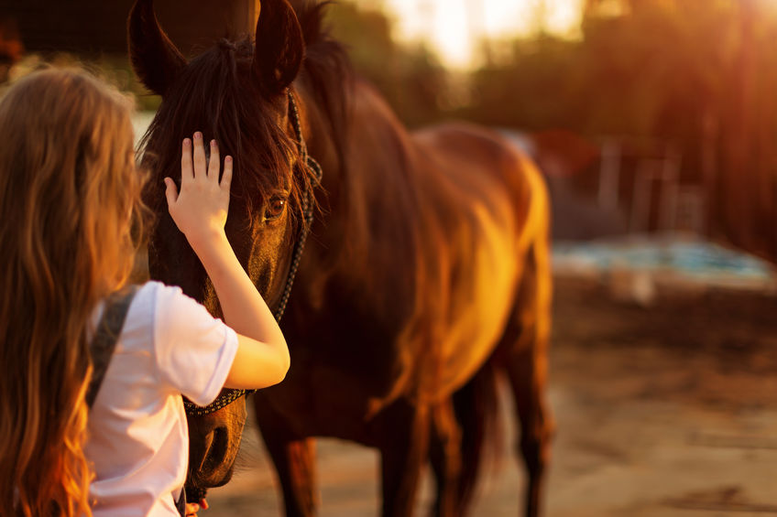
Hipoterapie
Hippotherapy, slovo vzniklo složením slov HIPPOS (řecky kůň) a THERAPY (terapie)
je to forma fyzioterapie (obor na prevenci, diagnostiku poruch funkce pohybového aparátu )
nadřazený pojem - Hiporehabilitace - handicapovaný přichází do styku s koněm

Slide 3
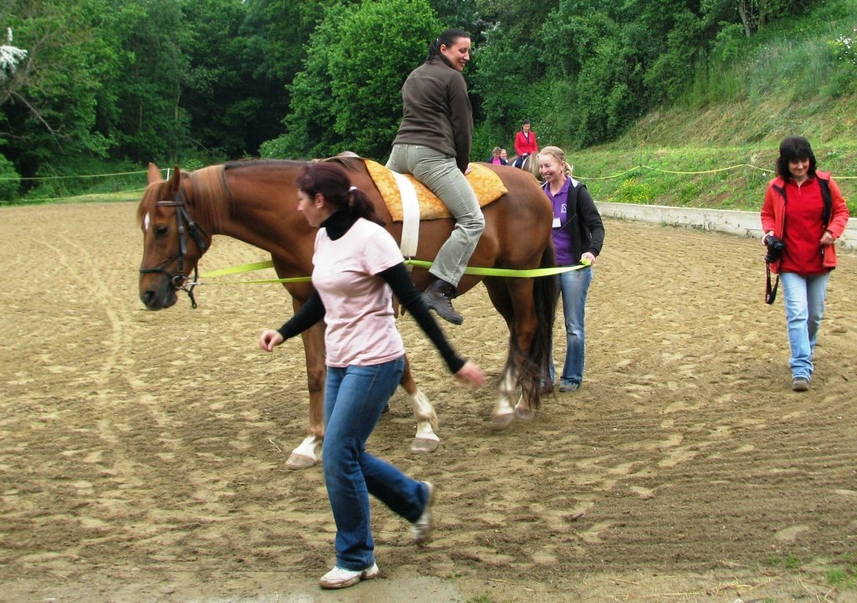
Princip a působení hipoterapie
Na klienta se působí pomocí pohybových impulzů - vznik při koňské chůzi
Impulzy působí na CNS - mozek
Ten musí zpracovat vjemy o změně polohy a vyslat reakce, aby organismus reagoval správně

Slide 4
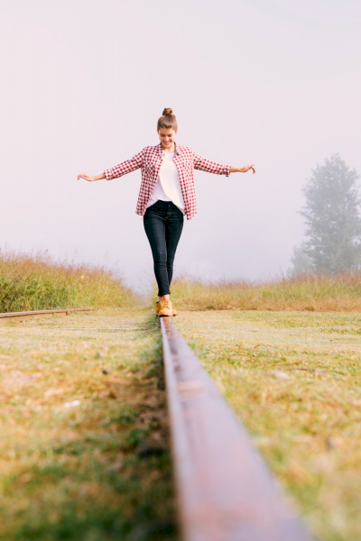
Princip a působení hipoterapie
Kůň má podobně pohybovou chůzi jako člověk -> nutíme mozek znevýhodněného jedince k zpracování informací jako za normální chůze
Tím docílíme pokroky v rehabilitaci pohybu (narušena koordinace, rovnováha a vzpřímená postava)

Slide 5
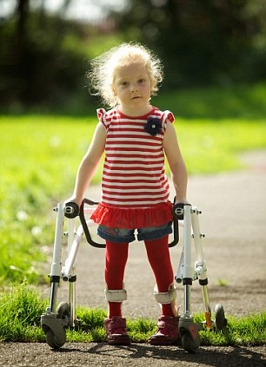
Pro koho je určená?
Diagnózy vhodné k léčbě jsou např.: opožděný psychomotorický vývoj, dětská mozková obrna, Downův syndrom, roztroušená skleróza, lehká mozková dysfunkce svalové dystrofie, kardiovaskulární onemocnění, cystická fibróza.

Slide 6
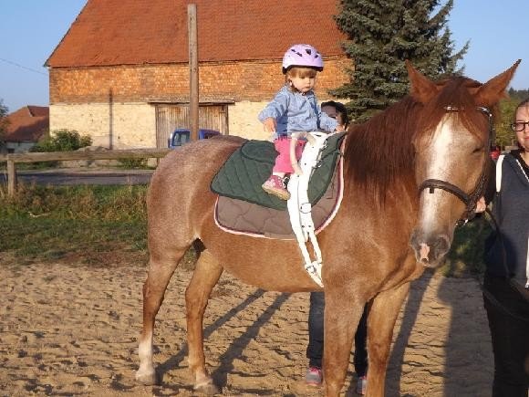
Bezpečnost při hipoterapii
základem je dobře připravený kůň
tým zkušených odborníků
kvalitní vybavení střediska bezbariérové prostředí, nasedací rampa, postroje pro koně
jezdeckou helmu
Další pomůcky: dečka, polohovací válec, madla

Slide 7
Tým provádějící hipoterapii
Fyzioterapeut / Ergoterapeut se specializačním kurzem hiporehabilitace - provádí vlastní rehabilitaci
ten vybírá koně pro klienta tzv. ‘’na míru’’ , dle pohybu koňského hřbetu, šířky hřbetu a výšky koně, aby odpovídal požadavkům terapeuta pro dosažení rehabilitačního cíle

Slide 8
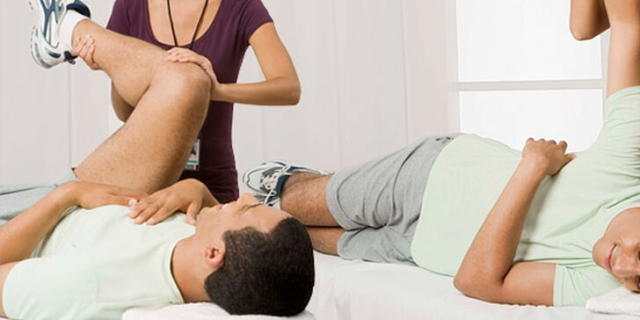
Tým provádějící hipoterapii
Terapeut určuje polohu na koni na základě kineziologického(pohybového) rozboru schopností klienta a v souladu s terapeutickými cíli
Může využívat různé polohovací pomůcky – balóny, válce, polštáře, opěrky, atd.
Asistent – proškolená osoba, která asistuje klientovi a jistí ho ze strany koně během hipoterapie

Slide 9
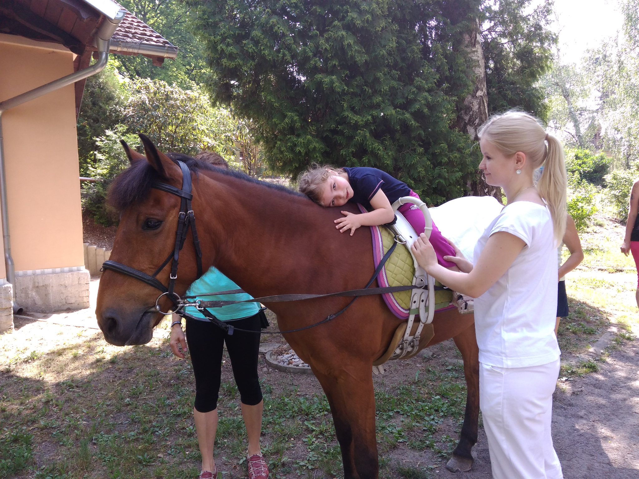
Tým provádějící hipoterapii
Odborný lékař – doporučuje hipoterapii
Cvičitel koní - odpovídá za výběr koně (společně s Terapeutem) a jeho výcvik
Vodič koně – vede koně během hipoterapie, měl by ho umět „přečíst“ a vyhnula se tak nebezpečným situacím

Slide 10
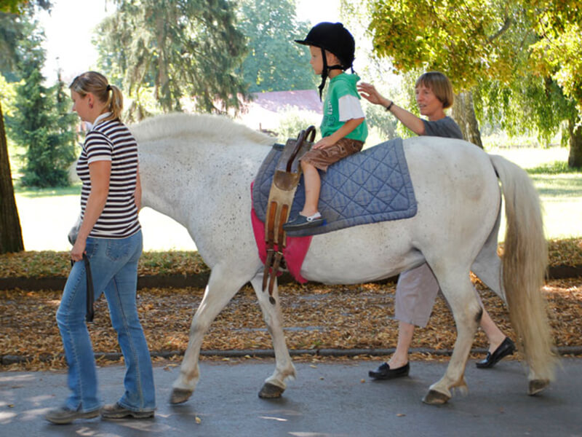
Tým provádějící hipoterapii
Hiporehabilitační kůň – speciálně vybraný a vycvičený kůň
Je vycvičen tak, aby reagoval jen na pokyny vodiče
Normálně koně reagují na určité pokyny nohou, ale tento kůň nemůže, musí si zvyknout že tyto pokyny nejsou platné (např. pohybově omezení lidé totiž nohy necítí a do koně kopou)

Slide 11
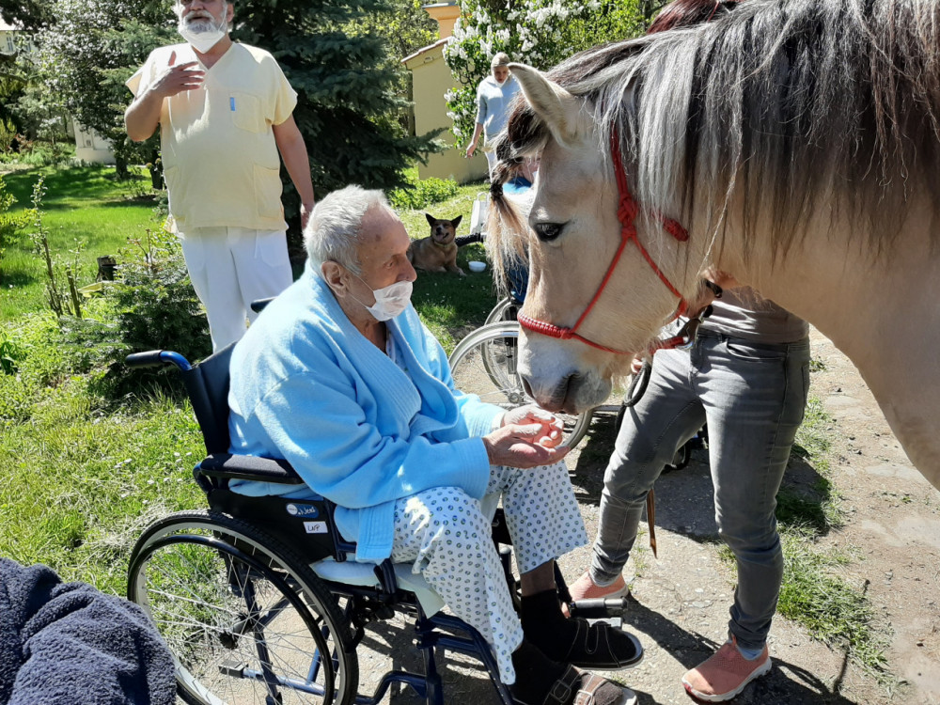
Struktura terapeutické jednotky
Pouze v individuální formě -> s klientem pracuje jeden terapeut
hipoterapie obvykle trvá 10–20 minut 2krát týdně
záleží na zdravotním stavu klienta a terapeutickém cíli
Průběh terapie: přivítání, nasednutí, vlastní terapie – pouze krok – rychlost, směr a terén volí terapeut.. Konec terapie: relaxace, sesednutí, kontakt s koněm, rozloučení

Slide 12
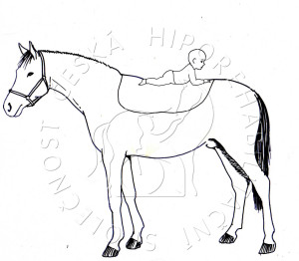
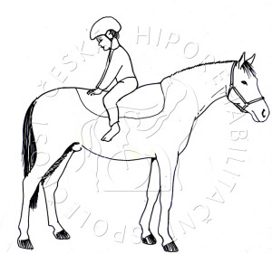
Polohy na koni
Nejčastěji aplikované polohy na koni jsou:
Poloha primárního vzpřímení - vleže na břiše proti směru jízdy s oporou o předloktí
Opačný sed – poloha vsedě proti směru jízdy s oporou o dlaně

Slide 13
Hlavní účinky hipoterapie
nácvik chůze
výcvik trupové rovnováhy a vzpřímeného sedu (základ pro chůzi)
nácvik rytmu
nácvik symetrie (stimulace přicházejí symetricky z obou stran)
regulace svalového tonu (symetrizace, uvolnění spazmů)
zlepšení postavení a stabilizace páteře
rytmizace dýchání
narušení patologických stereotypů
rovnoměrné zapojení všech částí do celkového motorického vzoru

Slide 14
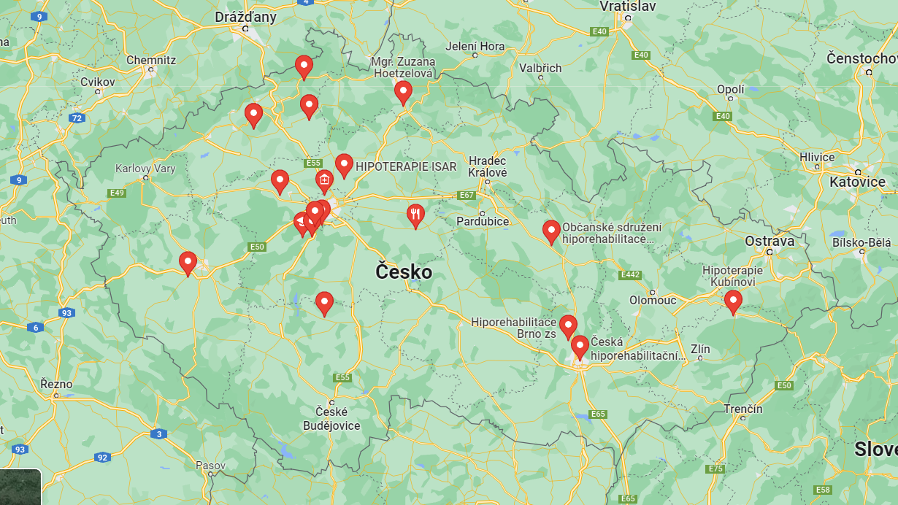
Mapa středisek provádějících hipoterapii

